Slide 1

T
CUAI 스터디 1팀
2022.05.14
발표자 : 조효원, 나영은

Slide 2

스터디원 소개 및 만남 인증
스터디원 1 : 김소원
스터디원 2 : 나영은
스터디원 3 : 나상현
스터디원 4: 박지후
스터디원 5: 정현석
스터디원 6: 조효원

Slide 3
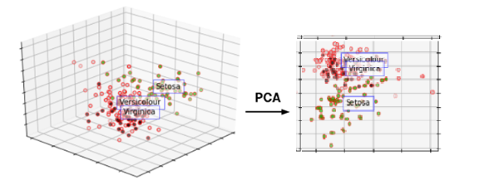
차원축소의 필요성(차원의 저주)
차원이 늘어날 때
포인트 간의 거리가 기하급수적으로 늘어나 과적합
다중 공선성 문제로 모델의 예측 성능이 저하된다.
차원을 축소하면(부분공간에 projection)
시각적 표현이 가능하다.
학습 데이터의 크기가 줄어든다.

Slide 4
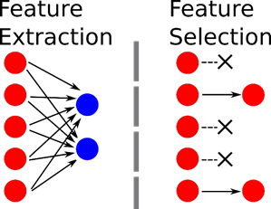
차원축소의 종류
주요 피처만 선택한다.
잠재적인 요소를 추출한다.

Slide 5
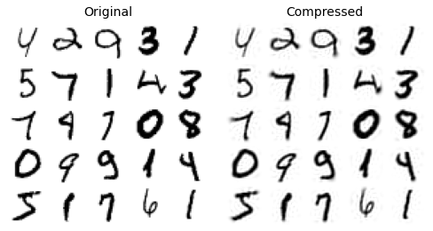
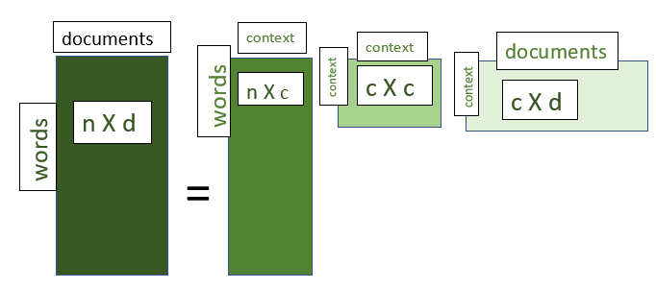
차원축소의 종류
이미지 변환과 압축
784차원에서 154차원으로
텍스트의 의미나 의도 분석
시맨틱 토픽 모델링에 사용되는 SVD와 NMF
Notes:
파일 압축 용도로 PCA를 활용할 수 있다. MNIST 데이터셋의 경우 784차원을 154 차원으로 줄이면 데이터셋의 크기가 원래의 20% 수준에 불과해져서 훈련 속도가 훨씬 빨라진다. 하지만 정보는 5% 정도만 잃는다. 정보 손실이 크지 않음을 아래 두 그림이 확인해준다. 왼쪽이 원본이고 오른쪽이 압축된 데이터를 재구성한 결과다.

Slide 6
PCA란?
차원이 증가할수록?
* 데이터 포인트 간 거리가 기하급수적으로 멀어짐
* 개별 피처 간 상관관계 높음
=> 다중 공선성 문제로 인한 예측성능 저하
PCA를 활용해 차원을 축소하면?
* 직관적 데이터 해석 가능
* 학습 데이터의 크기가 줄어들어 학습에 필요한 처리능력 감소
Notes:
먼저 PCA에 대해 간략히 소개하도록 하겠습니다
데이터 분석 시 차원이 높은 데이터는 어떤 특징을 가지고 있을까요?
차원이 높은 데이터는 데이터포인트 간의 거리가 급격히 멀어집니다.
또한 개별 피처 간 상관 관계가 높은 경우가 많아, 이를 활용한 예측 시 다중 공선성 문제로 인해 성능이 떨어지는 경우가 있습니다.
이러한 문제를 해결하기 위한 여러 툴 중 하나로 쓰이는 것이 PCA인데,
PCA를 활용해 차원을 축소한다면 직관적으로 데이터를 해석할 수 있습니다. 또한, 학습 데이터의 크기가 줄어들어 학습에 필요한 처리 능력이 감소합니다.

Slide 7
6.2 PCA
여러 변수 간의 상관관계를 이용해
이를 대표하는 주성분(Principal Component)을 추출하여
차원을 축소하는 기법
=> 기존 데이터의 정보 유실을 최소화 해야
Notes:
PCA는 여러 변수 간의 상관관계를 이용해 이를 대표하는 주성분(Principal Component)을 추출하여 차원을 축소하는 기법으로, 이 과정에서 당연하게도 기존 데이터의 정보 유실이 발생합니다. 이때, 정보 유실량을 최대한 줄이는 것이 관건입니다.

Slide 8
PCA - 시각화
Notes:
먼저 PCA의 원리를 간단히 시각화해서 보겠습니다.
다음은 2차원 평면에 놓인 여러 데이터입니다. 이를 잘 나타내는 벡터를 긋습니다.
이때, 이 벡터는 데이터의 변동성이 가장 큰 방향으로 긋습니다.

Slide 9
PCA - 시각화
Notes:
이후 각 데이터를 이 벡터에 투영합니다.

Slide 10
PCA - 시각화
Notes:
이렇게 투영된 축을 기준으로 데이터를 표현하면

Slide 11
PCA - 시각화
Notes:
다음과 같은 모습으로 데이터를 나타낼 수 있습니다.
2차원 평면에 있던 데이터를 1차원의 축에서 표현할 수 있게 되었으므로, 차원이 축소되었음을 확인할 수 있습니다

Slide 12
PCA – 선형대수 관점
“입력 데이터의 공분산 행렬을 고유값 분해 하고,
이렇게 구한 고유 벡터에 입력 데이터를 선형 변환 하는 것”
공분산 행렬 : 여러 변수와 관련된 공분산을 포함하는 정방 대칭 행렬
고유 벡터 : 행렬을 곱해도 방향은 변치 않고 크기만 변하는 벡터로,
PCA의 주 성분 벡터가 됨
고유 값 : 고유 벡터의 크기, 입력 데이터의 분산
선형 변환 : 벡터에 행렬을 곱해 새 벡터로 변환하는 것
(= 한 공간의 벡터를 다른 공간의 벡터로 투영하는 것)
Notes:
선형대수학적 관점에서, PCA는
“입력 데이터의 공분산 행렬을 고유값 분해 하고, 이렇게 구한 고유 벡터에 입력 데이터를 선형 변환 하는 것” 입니다.
이때
공분산 행렬은 여러 변수와 관련된 공분산을 포함하는 정방 대칭 행렬입니다.
고유 벡터, 즉 아이겐벡터는 행렬을 곱해도 방향은 변치 않고 크기만 변하는 벡터로, PCA의 주 성분 벡터가 됩니다.
고유 값, 즉 아이겐밸류는 고유 벡터의 크기, 입력 데이터의 분산입니다.
선형 변환은 벡터에 행렬을 곱해 새 벡터로 변환하는 것인데, 이는 공간의 관점에서 한 공간의 벡터를 다른 공간의 벡터로 투영하는 것이라 해석할 수 있습니다.

Slide 13
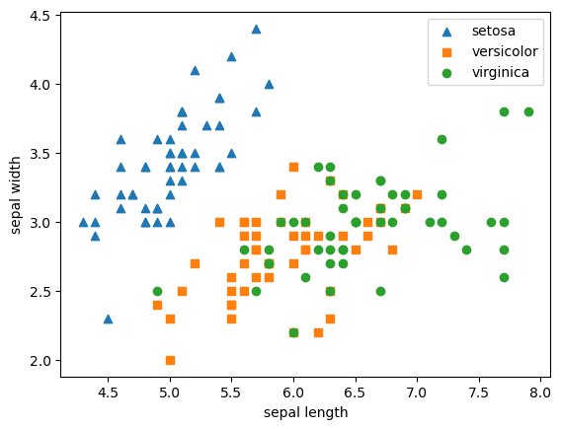
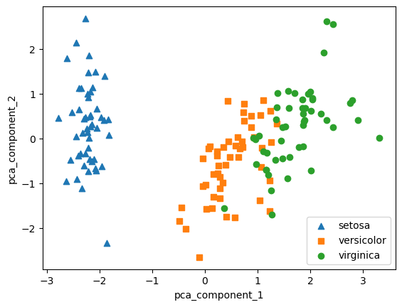
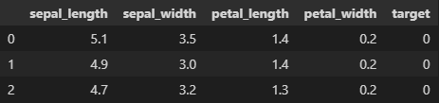
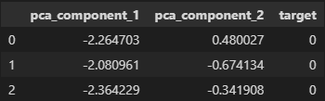
PCA – 붓꽃 데이터
PCA 이전
PCA 이후
Transform()
Notes:
붓꽃 데이터에 PCA를 적용해본 결과입니다.
기존의 붓꽃 데이터는 4개의 속성을 가지는 4차원의 데이터입니다. 이를 2차원, 즉 2개의 PCA 속성을 가지는 데이터로 변환하면 위와 같이 나타낼 수 있습니다.
위에서 볼 수 있듯, PCA로 변환한 후에도 품종을 비교적 명확히 구분할 수 있습니다.

Slide 14
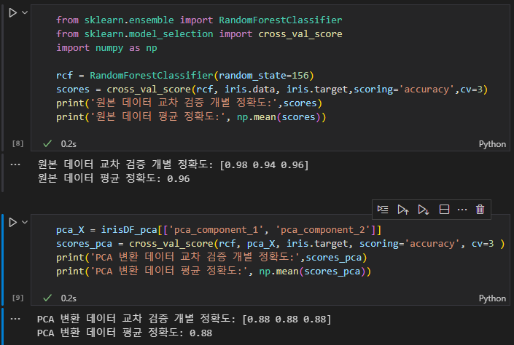
PCA – 붓꽃 데이터
PCA 이전에 비해
예측 성능의 정확도 8% 하락
속성 개수 50% 감소
PCA 변환 후에도 원본 데이터의 특성을 상당부분 유지함
Notes:
PCA의 과정을 거쳤으니 정보유실이 발생한 것은 불가피합니다. 예측 정확도는 약 8% 하락하였습니다.
속성 개수는 무려 50%나 감소하였습니다.
이를 통해 PCA 변환 후에도 원본 데이터의 특성을 상당 부분 유지하는 모습을 확인할 수 있습니다.

Slide 15
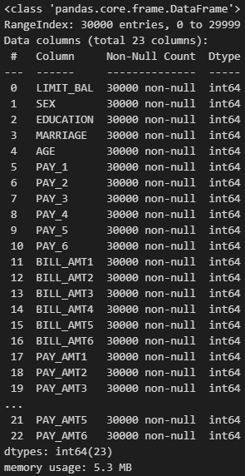
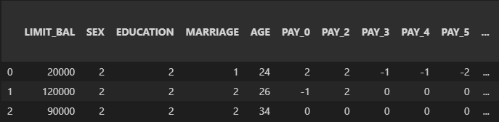
PCA – 신용카드 데이터
3만개의 레코드와 24개의 속성을 가지는 데이터
Notes:
이보다 큰 데이터셋에 적용하여 확인하기 위해 신용카드 데이터셋을 활용했습니다.
신용카드 데이터셋은 3만개의 레코드를 가지는 24차원의 데이터입니다.

Slide 16
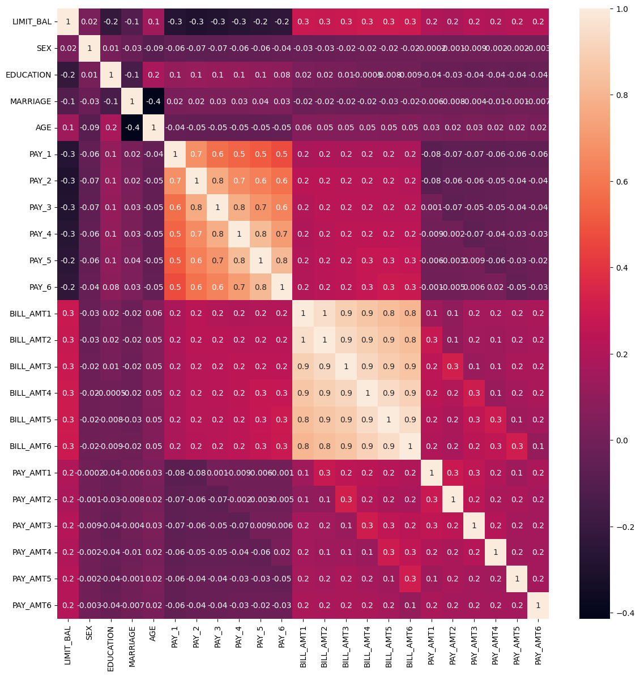
PCA – 신용카드 데이터
밝은 색일수록 상관계수가 높음
가운데 두 구역은 특히 상관계수 높음
Notes:
이를 히트맵으로 표현했을때, 중앙부의 밝은 사각형 두 개가 두드러지는데, 이는 상관계수가 높은 데이터를 나타냅니다. 즉, 하나로 축소할 수 있는 데이터입니다.

Slide 17
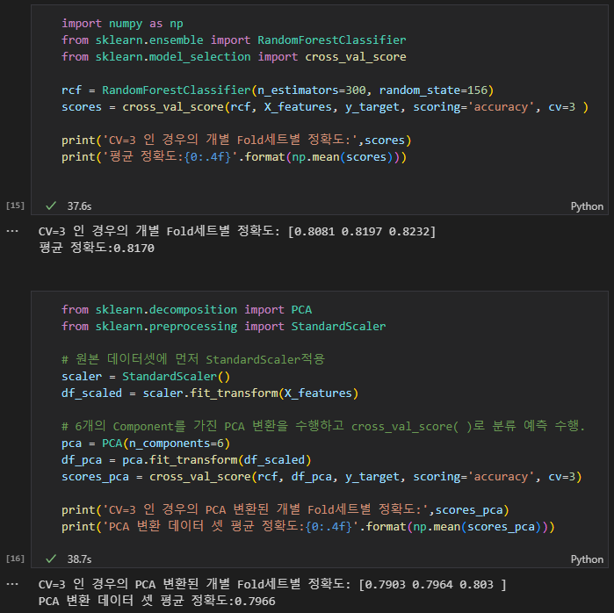
PCA – 신용카드 데이터
6개의 컴포넌트만을 가지도록 PCA
예측 성능 1~2% 저하
속성 개수 73% 감소
PCA의 압축 능력이 상당히 뛰어남
Notes:
이를 6차원의 데이터로 PCA 변환을 적용한 후, 예측 성능을 확인해보았습니다.
예측 성능은 81.70%에서 79.66%로 1~2% 정도 감소하였을 뿐이지만, 속성의 개수는 23개에서 6개로 상당 부분 감소시킬 수 있었습니다.
이를 통해 PCA의 압축 능력이 상당히 뛰어남을 확인할 수 있습니다.

Slide 18
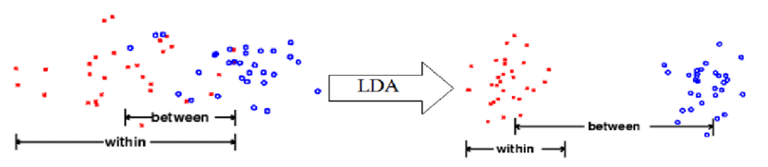
LDA(Linear Discriminant Analysis, 선형 판별 분석법)
● LDA 개요
- LDA도 PCA와 유사하게 차원 축소하는 기법
분류에서 사용하기 쉽도록 → 클래스를 분별할 수 있는 기준을 유지하면서 축소
● HOW?
클래스 간 분산(between-class)은 최대한 크게 가져가고,
클래스 내부의 분산(within-class)은 최대한 작게 가져가면
→클래스 분리를 최대화하는 축을 찾을 수 있다!

Slide 19
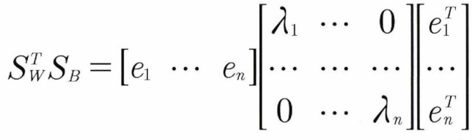
LDA(Linear Discriminant Analysis)
LDA 구하는 방법:
Sw: 클래스 내부 분산 행렬
SB: 클래스 간 분산 행렬

Slide 20
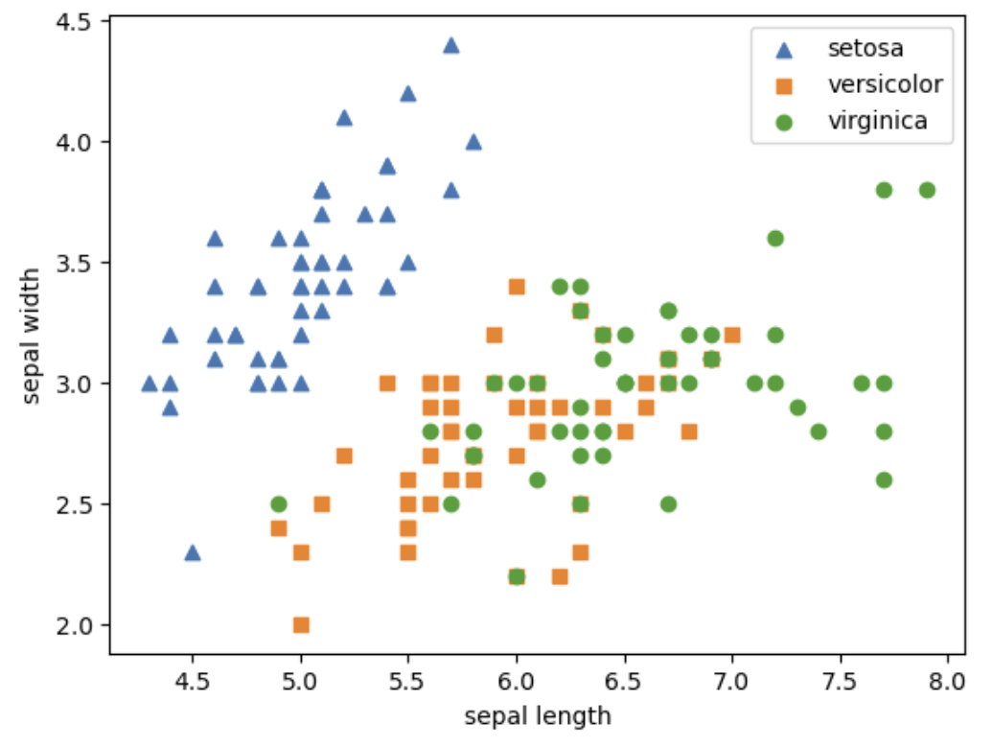
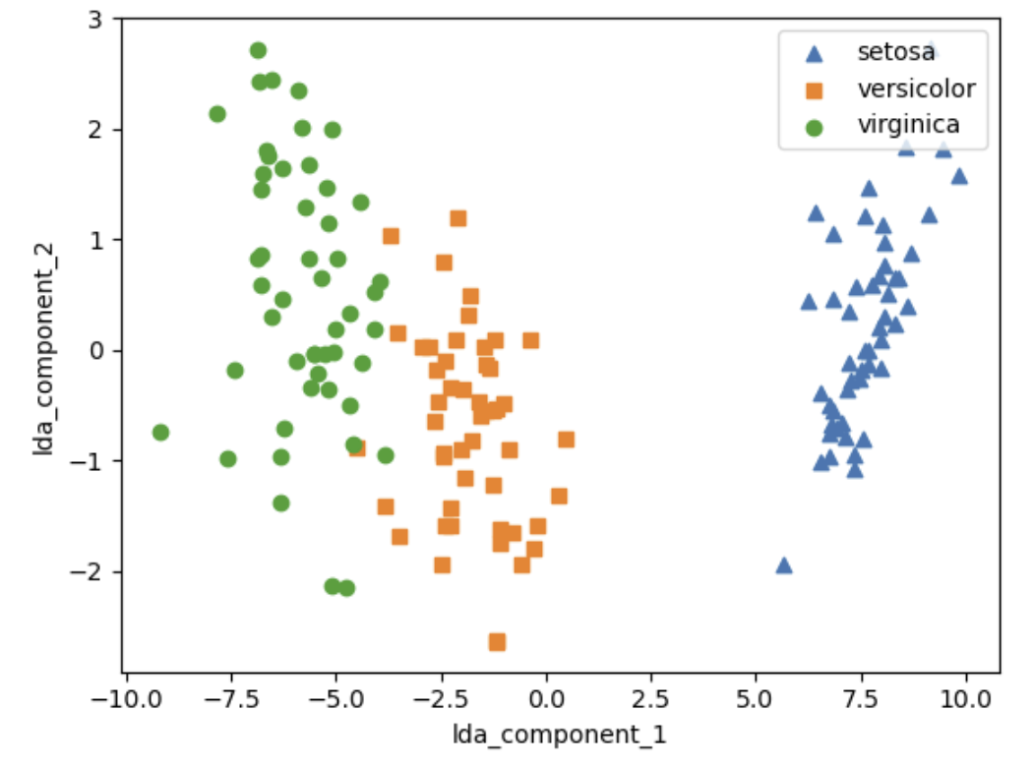
LDA 실습
● LDA를 붓꽃 데이터 세트에 적용해보자!
<LDA 적용 전, 데이터 분포>
<LDA 적용 후, 데이터 분포>

Slide 21

SVD(Singular Value Decomposition, 특이값 분해)
특이값
$$0$$
$$V^{′}$$
$$A$$
=
$$U$$
$$Σ$$
$$0$$
$$n×n$$
$$m×n$$
$$m×m$$
$$m×n$$
Notes:
SVD는 PCA와 유사한 행렬 분해 기법을 사용하지만, PCA의 경우 정방행렬만을 고유벡터로 분해할 수 있는 것과 달리 SVD는 행과 열의 크기가 다른 행렬에도 적용할 수 있다는 특징이 있습니다.
일반적인 SVD는 다음과 같이 분해됩니다. 이때 Sigma는 대각행렬로, 행렬의 대각에만 0이 아닌 특이값이 위치하고 나머지는 모두 0입니다.

Slide 22
SVD(Singular Value Decomposition, 특이값 분해)
$$p$$
$$p×n$$
$$0$$
$$p$$
$$A$$
=
$$U$$
$$Σ$$
$$V^{′}$$
$$0$$
$$m×p$$
$$m×n$$
Notes:
SVD의 컴팩트한 형태는 이와 같습니다. 일반적으로 Sigma의 비대각인 부분과 대각원소 중 특이값이 0인 부분을 모두 제거하고 제거된 Sigma에 대응되는 U와 V 원소도 함께 제거해 차원을 줄인 형태로 SVD를 적용합니다.

Slide 23




SVD(Singular Value Decomposition, 특이값 분해)
(4, 4)
임의의 랜덤 행렬
(4, )
(4, 4)
(4, 4)
Notes:
임의의 랜덤 행렬 a를 생성해 SVD를 적용하면 U, Sigma, V 전치 행렬이 반환됩니다. Sigma 행렬은 행렬의 대각에 위치한 값만 0이 아니고 나머지는 모두 0이므로 0이 아닌 경우만 1차원 행렬로 표현됩니다.

Slide 24



SVD(Singular Value Decomposition, 특이값 분해)
원본 행렬 복원
행렬에 로우 간
의존성 부여하면,
+
=
$Σ$에 특이값 0 존재
Notes:
분해된 행렬을 내적하면 원본 행렬과 동일하게 복원됩니다.
데이터 세트에 로우 간 의존성이 있을 경우, Sigma의 특이값 2개가 0이 됩니다. 이는 선형 독립인 로우의 개수가 2개임을 의미합니다. 따라서 원본 행렬 복원 시 Sigma의 특이값이 0이 아닌 부분에 해당하는 U와 V 행렬의 부분만 추출해 복원합니다.

Slide 25
Truncated SVD
$$≈$$
$$0$$
$$A$$
$$U$$
$$Σ$$
$$V^{′}$$
=
$$0$$
Notes:
Truncated SVD는 Sigma의 특이값 중 상위 일부 데이터만 추출해서 대응하는 U와 V의 원소를 함께 제거해 분해하는 방식입니다.
인위적으로 더 작은 차원의 행렬로 분해하기 때문에 원본 행렬을 정확하게 복원할 수는 없지만, 상당한 수준으로 원본 행렬을 근사할 수 있습니다.

Slide 26
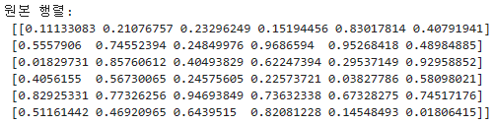
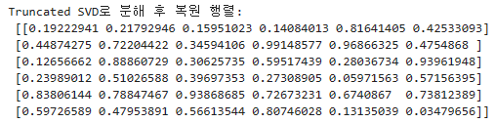
Truncated SVD
SVD 분해
Truncated SVD 분해
행렬 복원 시
→ 원본 행렬에 근사
Notes:
사이파이의 Truncated SVD를 적용해 행렬을 분해해보면, SVD를 적용할 때와 다르게 차원이 축소된 형태로 분해됨을 확인할 수 있습니다. Truncated SVD로 분해된 행렬을 다시 복원하면 원본 행렬에 근사적으로 복원됩니다.

Slide 27
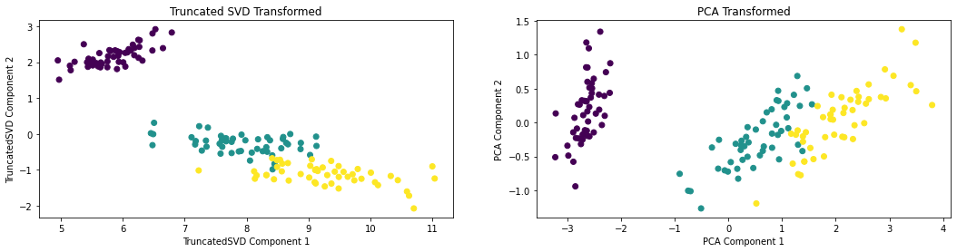
사이킷런 Truncated SVD
Notes:
사이킷런의 TruncatedSVD 클래스는 PCA 클래스와 유사하게 fit()과 transform()을 호출해 원본 데이터를 몇 개의 주요 컴포넌트 수로 차원 축소해 변환합니다. 이때 원본 행렬을 분해한 U, Sigma, V 전치 행렬을 반환하지는 않습니다.
붓꽃 데이터 세트에 사이킷런의 TruncatedSVD를 적용하고 변환된 데이터를 시각화해보면, 품종별로 클러스터링이 가능할 정도로 각 변환 속성의 고유성이 뛰어남을 알 수 있습니다.

Slide 28
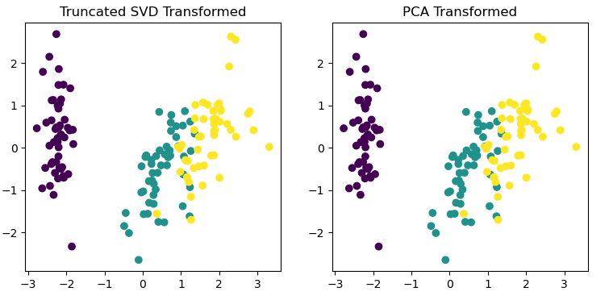

사이킷런 Truncated SVD
0에 가까움 → 2개의 변환이 거의 동일
PCA는 SVD 알고리즘으로 구현
Notes:
사이킷런의 TruncatedSVD와 PCA 클래스를 구현할 때 두 개 클래스 모두 SVD를 이용해 행렬을 분해합니다. 붓꽃 데이터를 스케일링한 뒤에 TruncatedSVD와 PCA 변환을 각각 해보면, 두 개가 거의 동일함을 확인할 수 있습니다.
두 개의 변환 행렬 값과 원본 속성별 컴포넌트 비율값을 비교해보아도 모두 0에 가까우므로 2개의 변환이 거의 동일함을 알 수 있습니다. 즉, 스케일링을 통해 데이터 세트의 중심을 맞춘 뒤에 SVD와 PCA는 동일한 변환을 수행하며, 이는 PCA가 SVD 알고리즘으로 구현되었음을 의미합니다. 하지만 PCA는 밀집 행렬에 대한 변환만 가능하고, SVD는 희소 행렬에 대한 변환도 가능하다는 것이 차이점입니다.

Slide 29
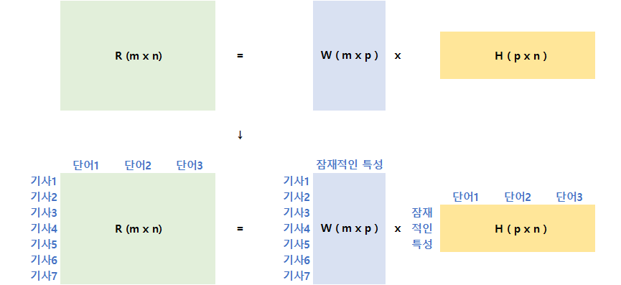
NMF(Non-Negative Matrix Factorization, 비음수 행렬 분해)
● NMF 개요
- NMF도 SVD와 유사한 행렬 근사(Low-Rank Approximation) 방식
NMF는 행렬 내 모든 원소 값이 양수이면 → 아래 모양으로 분해할 수 있는 기법
Notes:
NMF도 앞에서 설명한 SVD와 유사한 행렬 근사입니다.
아래 그림처럼 기존의 고차원 행렬은 저차원 행렬로 분해하면서 근사하는 방식입니다.

Slide 30
NMF(Non-Negative Matrix Factorization, 비음수 행렬 분해)
● NMF로 분해된 행렬
분해된 행렬은 잠재 요소의 특성을 가지게 된다!
● NMF 특징
매우 많은 피처 데이터를 가진 고차원 행렬을 2개의 저차원 행렬로 분리
원본 행렬에서 잠재된 요소를 추출하기에 → 토픽 모델링/ 추천 시스템에서 활발히 활용
Notes:
이렇게 분해한 행렬은 기존 행렬이 가지고 있던 잠재 요소의 특성을 알 수 있습니다.
구체적으로 분해 행렬 W는 원본 행렬의 행이, 분해 행렬 H는 원본 행렬의 열이 어떻게 구성되어 있는지 알 수 있죠.
뉴스 기사에서 단어를 기반으로 특성을 추출하는 것을 보여주는 예시 그림을 보면 와닿을 겁니다.
이렇게 NMF를 사용하면 매우 많은 피처 데이터를 가진 고차원 행렬에서 잠재된 요소를 추출할 수 있기에, 토픽 모델링이나 추천시스템에서 활발히 사용합니다.

Slide 31
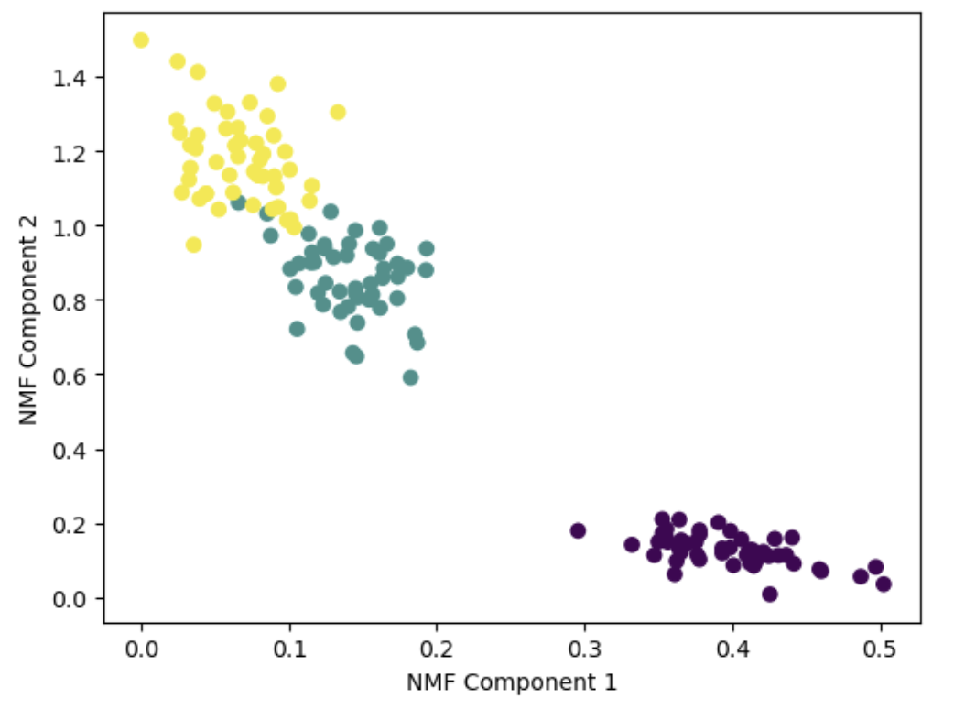
NMF 실습
● NMF를 붓꽃 데이터 세트에 적용해보자!

